Slide 1
Загадки про насекомых.
Выполнила :
воспитатель Пудовкина Т.А.
МДОАУ № 17

Slide 2
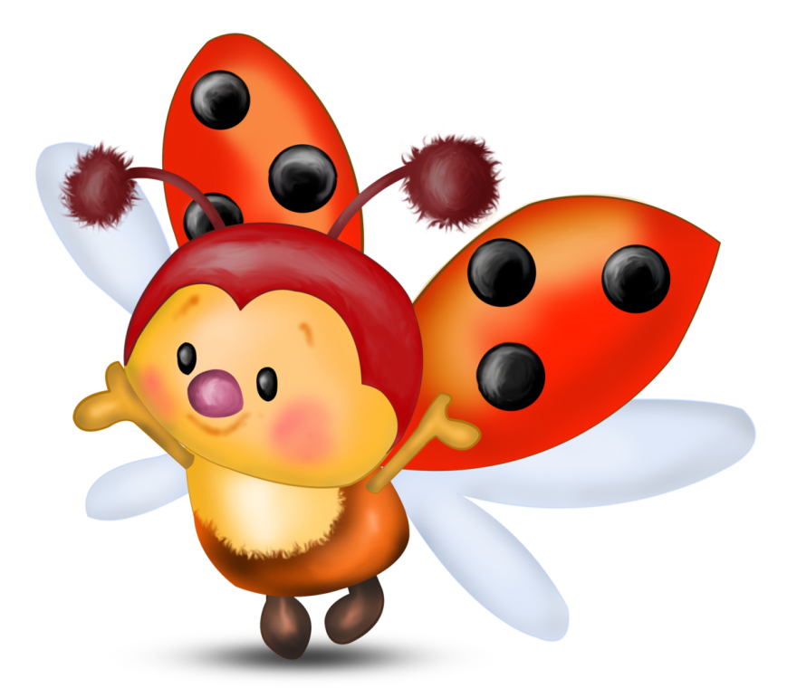
Красный, маленький комочек,
На спине немного точек,
Не кричит и не поет,
А по листику ползет.
(Божья коровка.)

Slide 3
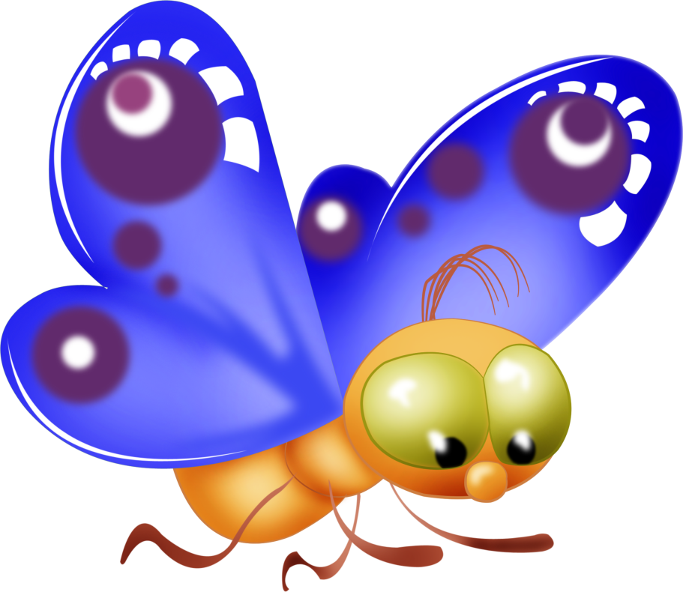
А вы знаете цветы
небывалой красоты:
могут лепестки сложить
и мгновенно в воздух взмыть.
Что за цветы летают?
Как их называют?
(бабочки)

Slide 4
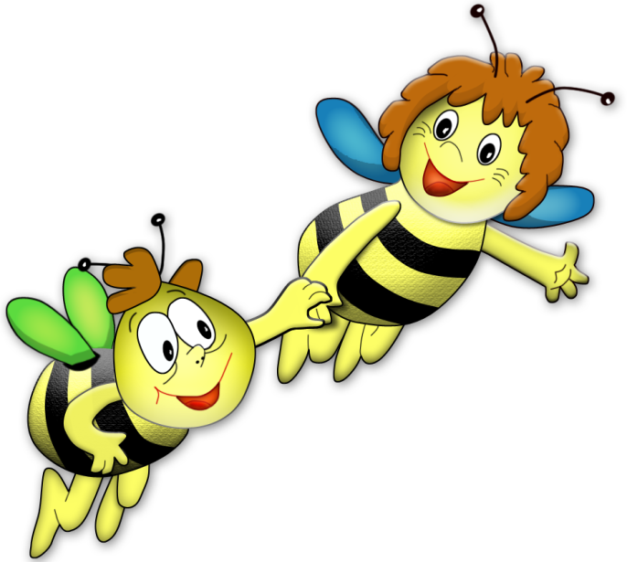
Громко я жужжу, летая,
Мёд целебный собирая.
Всем полезна и мила
Хлопотливая
(пчела).

Slide 5
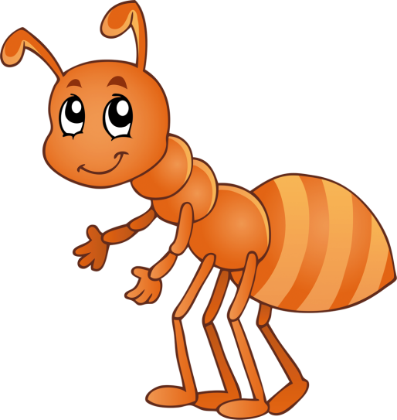
Тащит он соломинку
К маленькому домику.
Всех букашек он сильней
Наш трудяга…(муравей.)

Slide 6
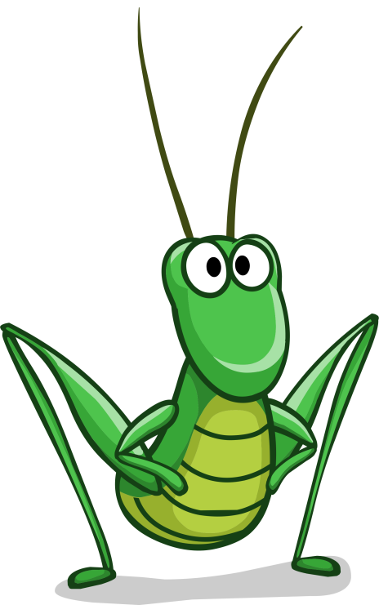
Ранним утром на полянку
Прыг, Прыг, Прыг!
И ногами наизнанку
Дрыг, Дрыг, Дрыг!
Попрыгучий человечек
Как зовут тебя? (Кузнечик)

Slide 7
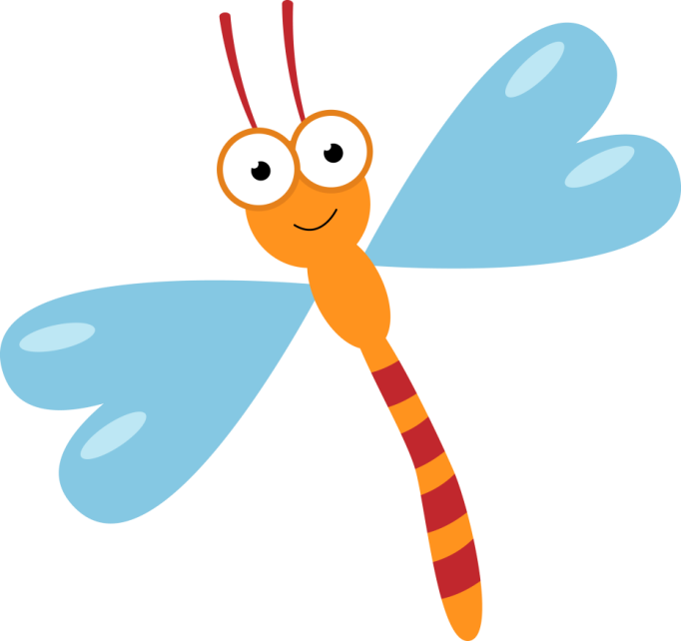
Летит вертолёт мимо топких болот,
Таращит глазищи-глаза.
Прозрачные крылья на солнце блестят,
Лягушки поймать вертолёт норовят
(Стрекоза)

Slide 8
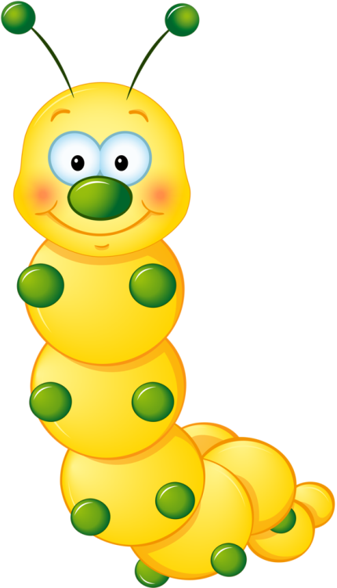
Что за странная картинка?
Вот пушистая травинка
Плавно по листку ползет.
Все жует, жует, жует.
Не жучок, не птица.
Это ( Гусеница)

Slide 9
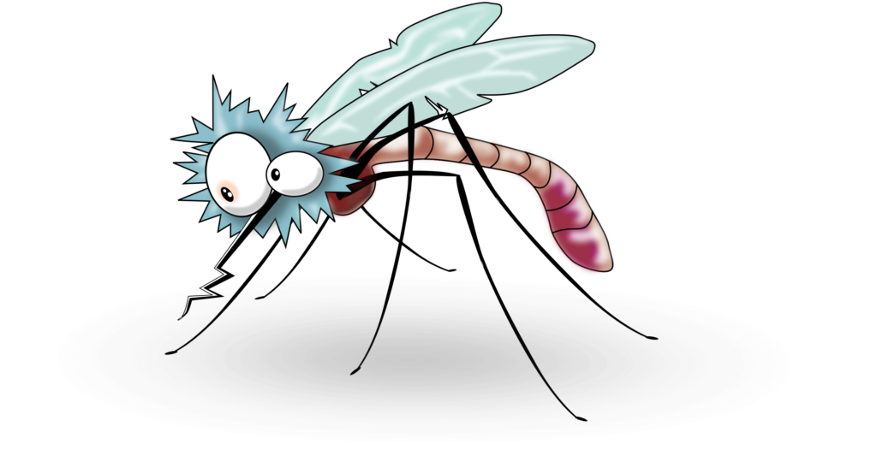
Люди все его боятся –
Очень любит он кусаться,
Хоть и маленький бандит.
А когда летит – пищит.
(Комар)

Slide 10
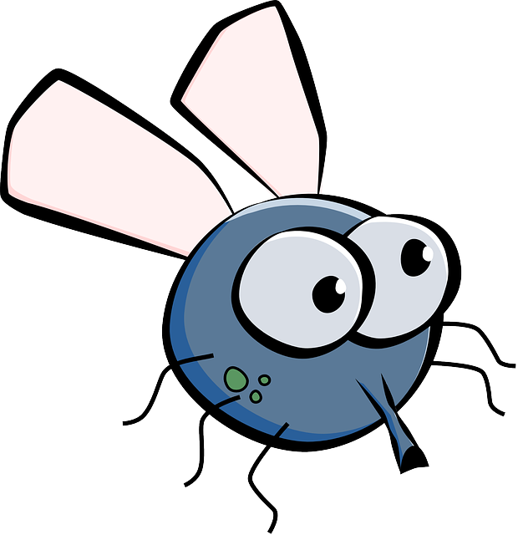
Целый день летает, всем надоедает,
Ночь настанет, тогда перестанет.
(Муха)

Slide 11
СПАСИБО
ЗА
ВНИМАНИЕ!

